Slide 1
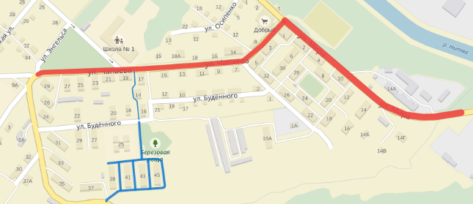

Slide 2
Приоритетный проект «Формирование современной городской среды» включает:
Обустройство мест массового отдыха (городских парков);
Благоустройство дворовых территорий.
Размер субсидии составляет 9 443 600, 00 рублей из них:
- на благоустройство дворовых территорий – 3 607 085,00 рублей;
- на благоустройство наиболее посещаемой муниципальной территорий
общего пользования – 1 803 542,00 рублей;
- на ремонт автомобильных дорог – 4 032 973,00 рублей.
Порядок распределения субсидий:
Средства федерального бюджета:
не менее 2/3 – на софинансирование мероприятий по благоустройству дворовых территорий многоквартирных домов;
1/3 – на софинансирование мероприятий по благоустройству наиболее посещаемой муниципальной территории общего пользования.
Средства бюджета Пермского края, средства местного бюджета:
- на проведение обязательных видов работ,
на проведение дополнительных видов работ.
Перечень работ по благоустройству дворовых территорий:
Обязательные работы:
- ремонт проездов;
- обеспечение освещения;
- установка скамеек, урн для мусора.
Дополнительные работы:
- оборудование детских и спортивных площадок;
- обустройство контейнерных площадок для сбора ТКО;
- обустройство парковок, озеленение территории.

Slide 3
В 2017 году в муниципальную программу «Формирование современной городской среды в Нытвенском городском поселении» будут включены дворовые территории:
Многоквартирный дом по адресу г.Нытва, ул.Буденного 41;
Многоквартирный дом по адресу г. Нытва, ул. Буденного 43;
Многоквартирный дом по адресу г. Нытва, ул. Буденного 39;
Многоквартирный дом по адресу г. Нытва, ул. Буденного 45;
Многоквартирный дом по адресу г. Нытва, ул. Буденного 14;
Многоквартирный дом по адресу г. Нытва, ул. Буденного 16;

Slide 4
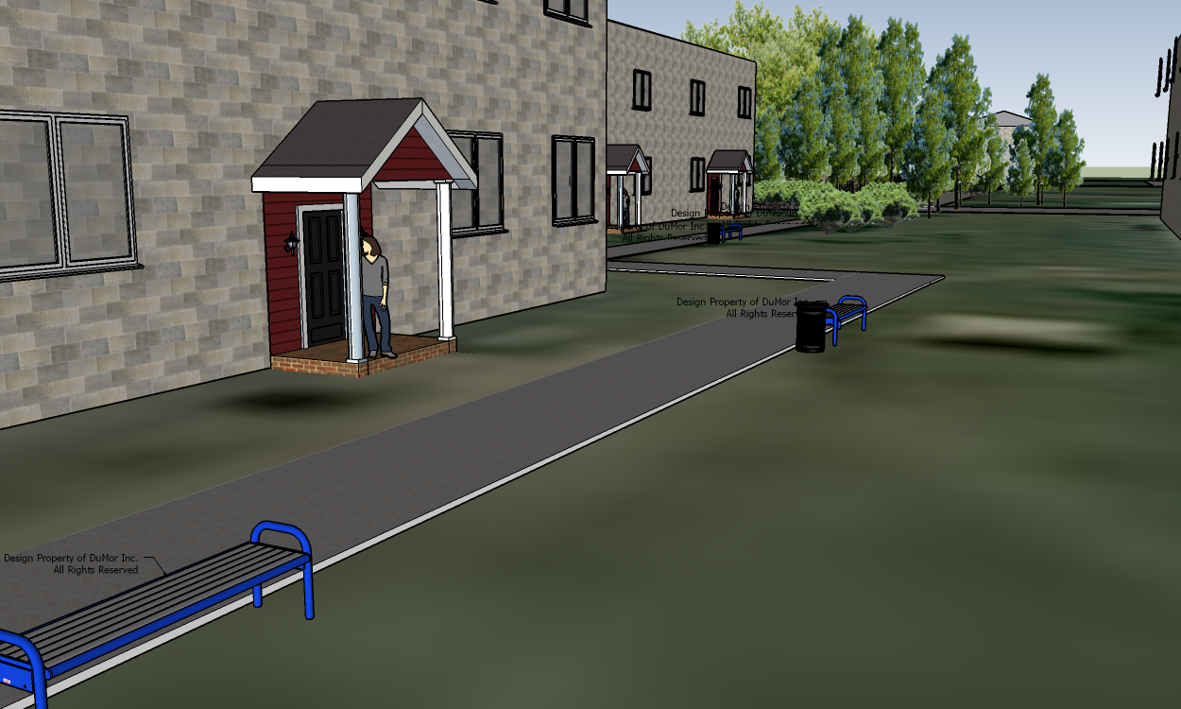

Slide 5
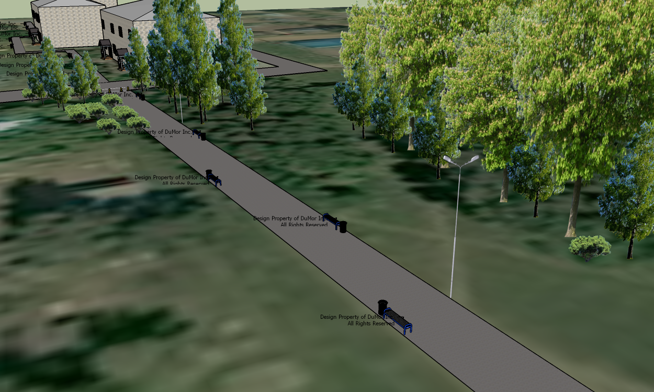

Slide 6
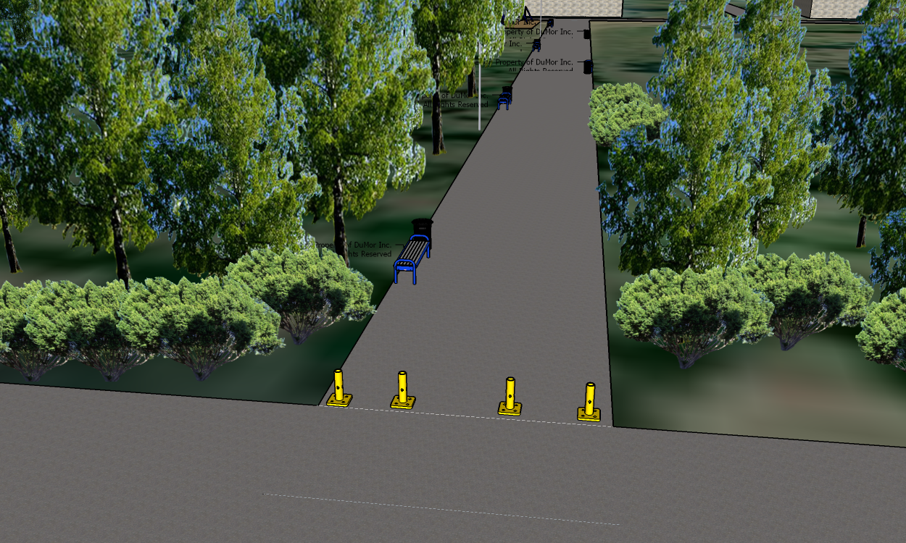

Slide 7
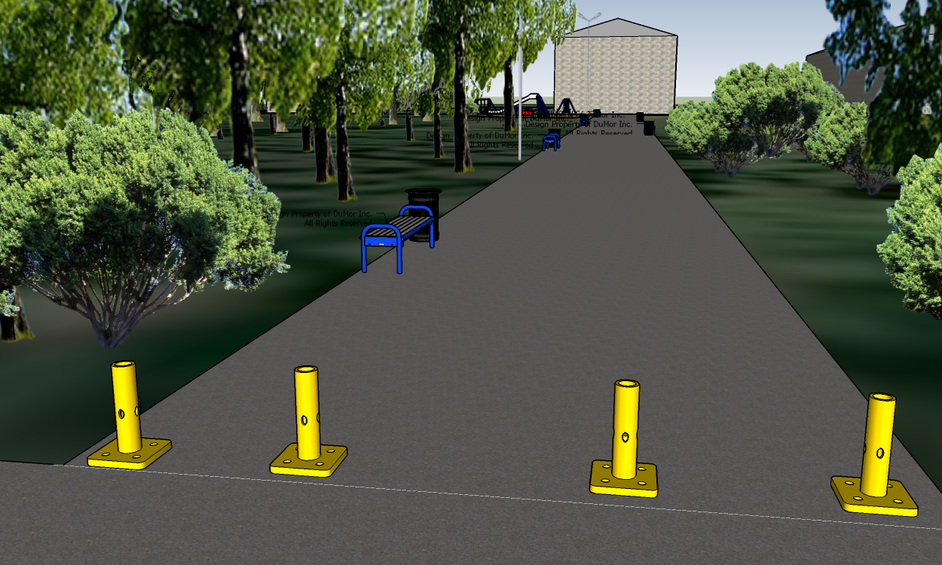

Slide 8
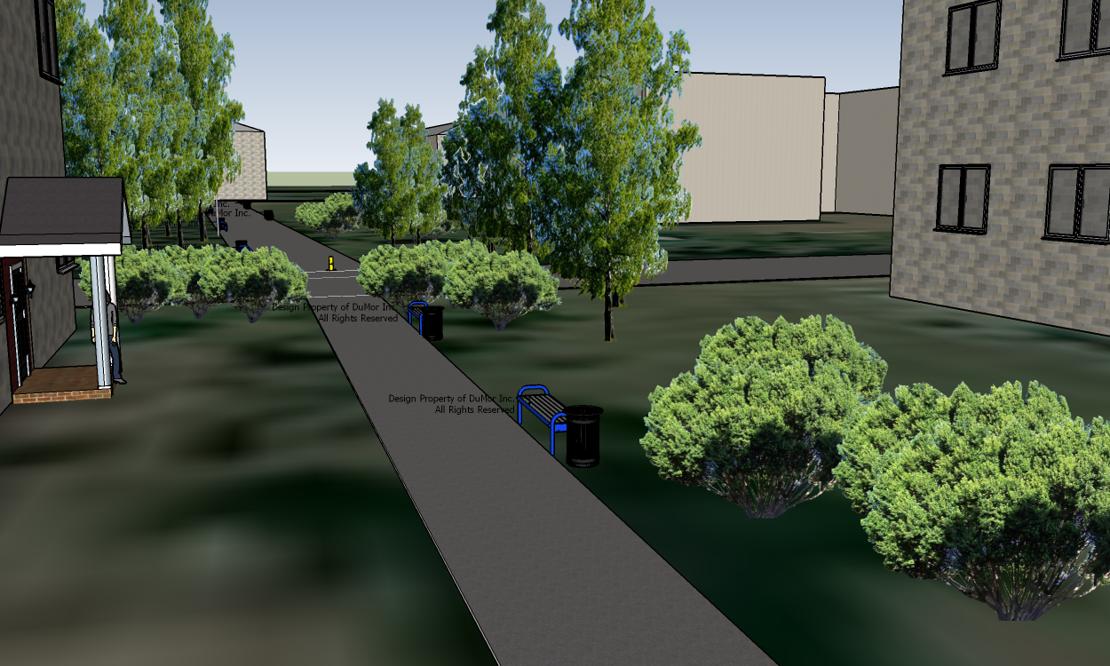

Slide 9
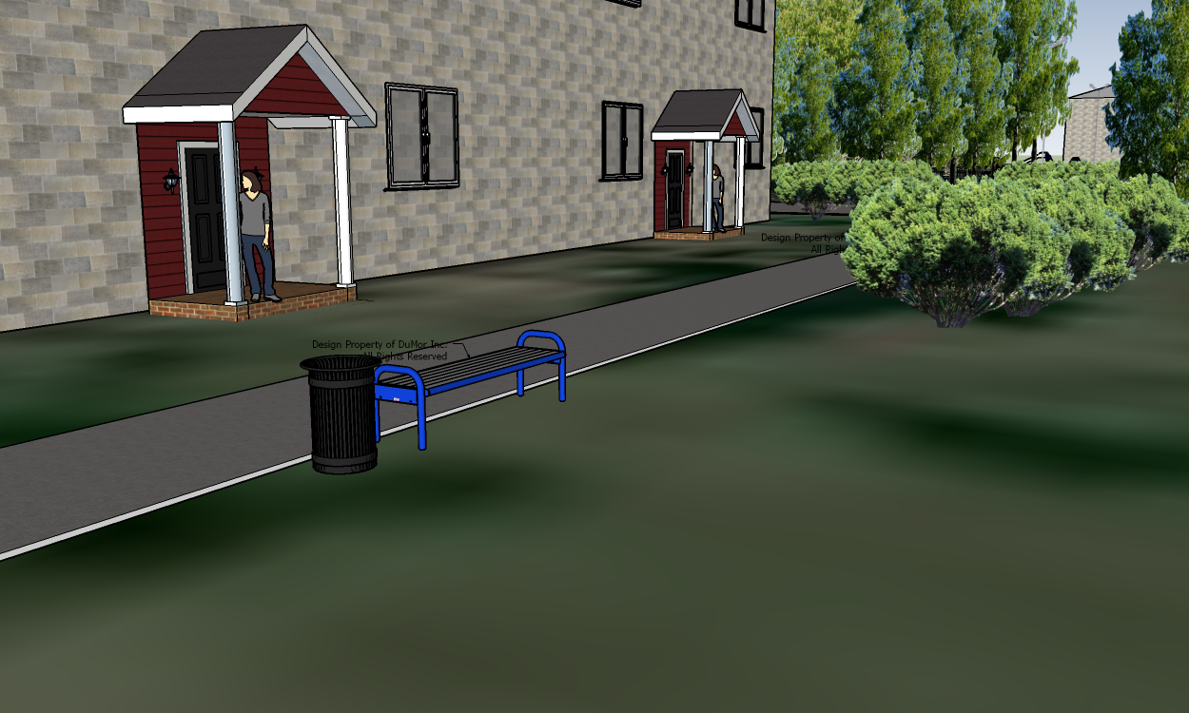

Slide 10
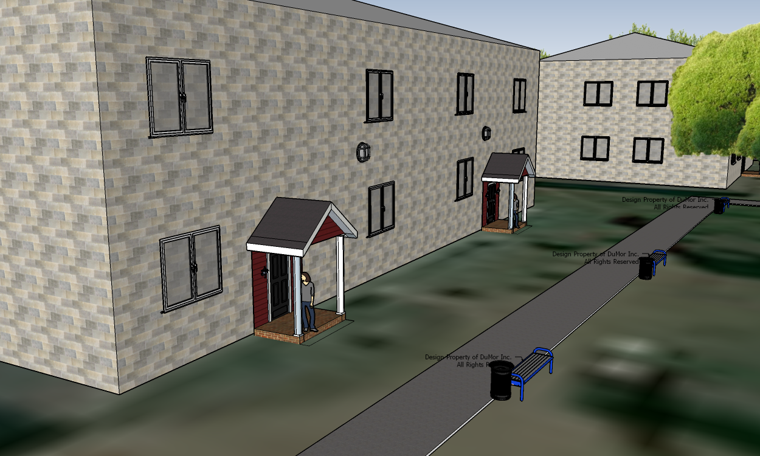

Slide 11
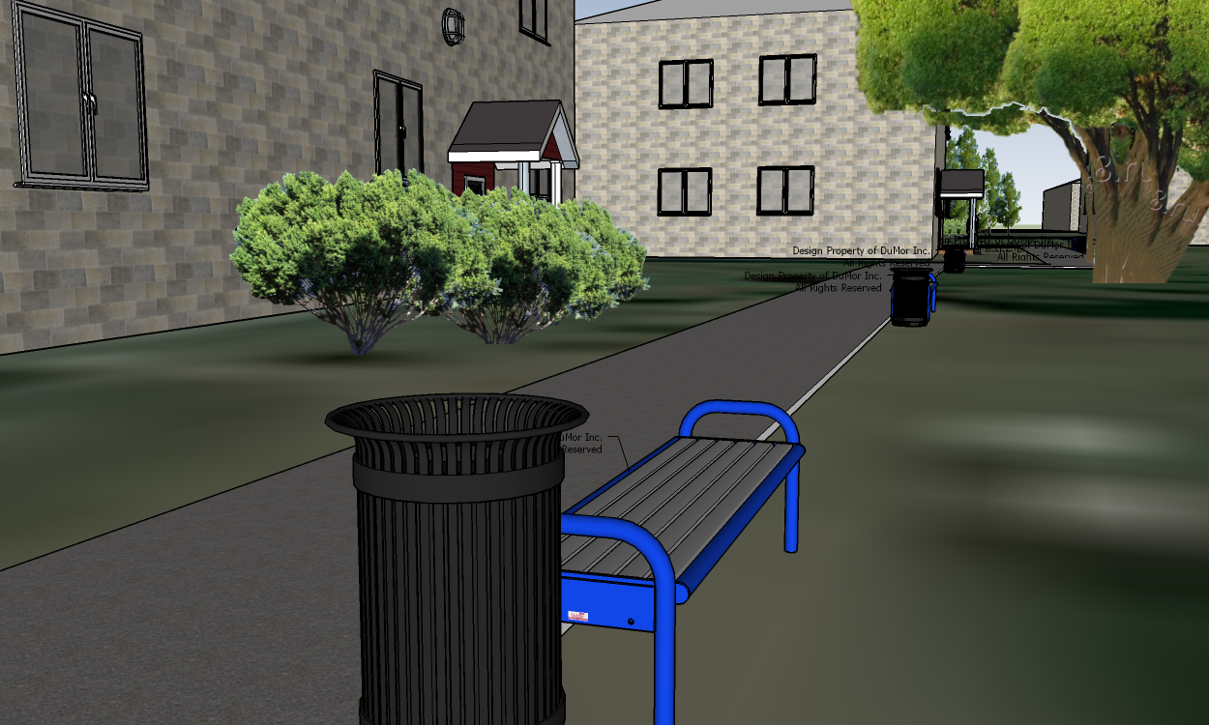

Slide 12
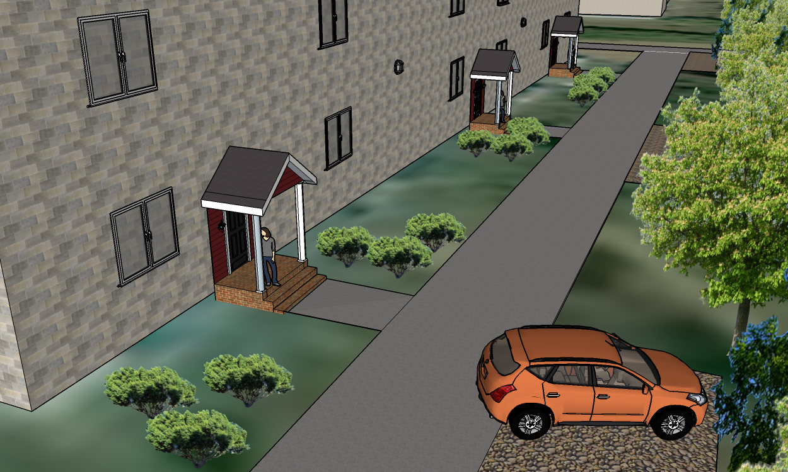

Slide 13
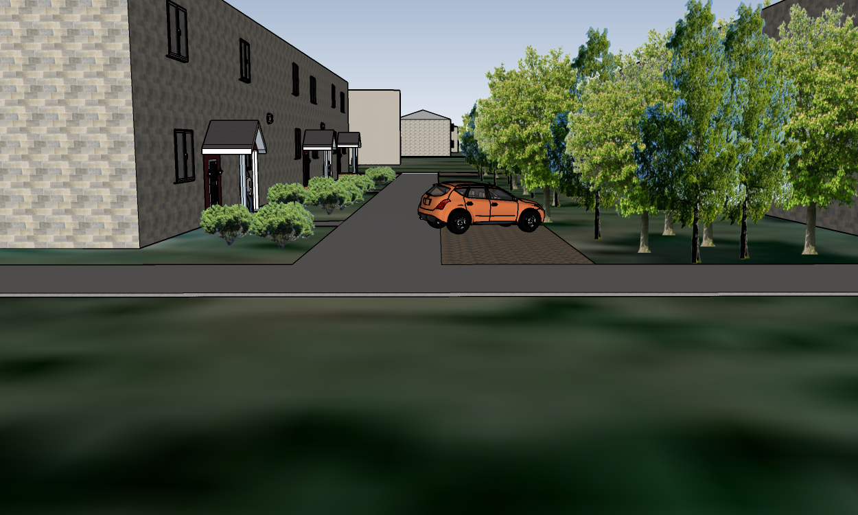

Slide 14
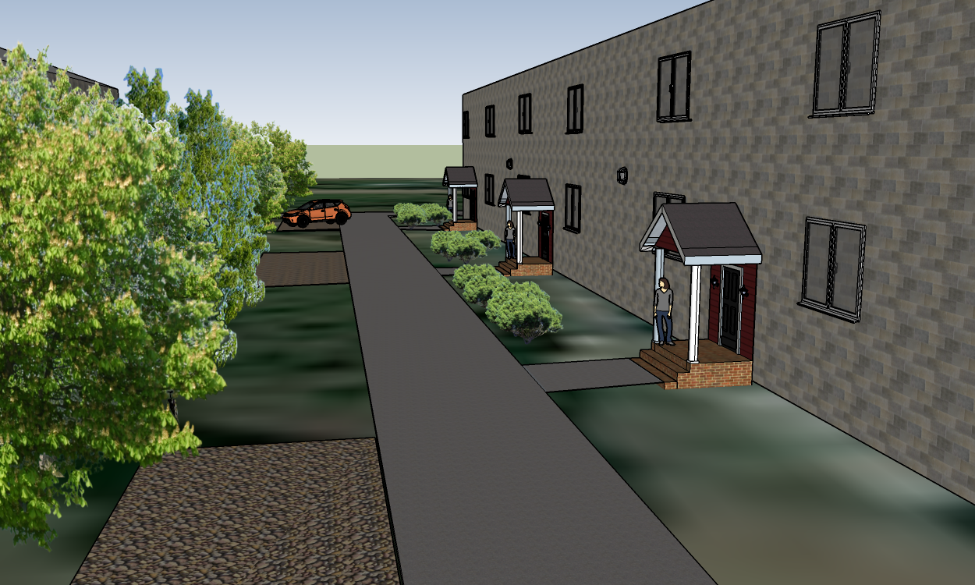

Slide 15
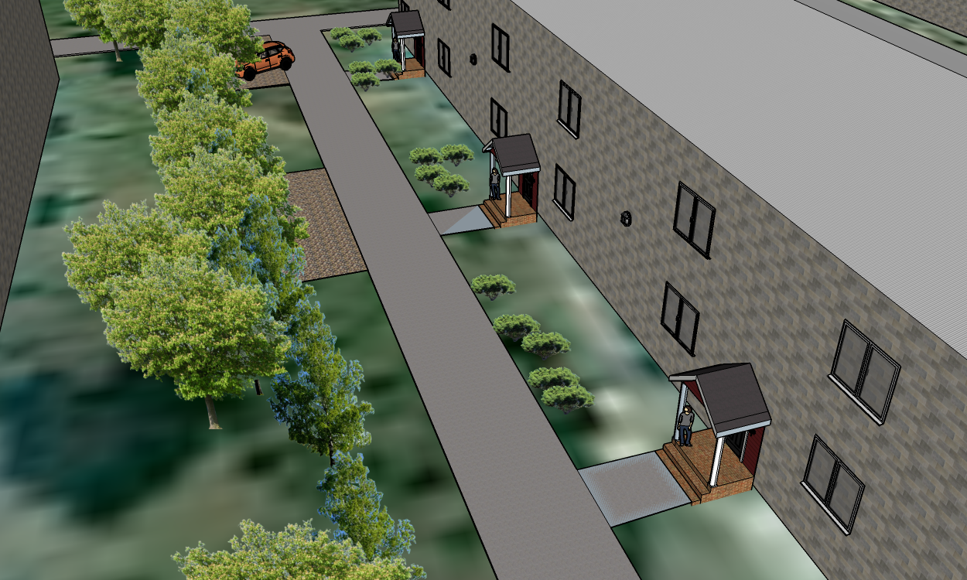

Slide 16
В 2017 году в муниципальную программу «Формирование современной городской среды в Нытвенском городском поселении» будет включена наиболее посещаемая муниципальная территория общего пользования.
«Летний амфитеатр» г. Нытва ЦКиД.
«Летний амфитеатр» г. Нытва ЦКиД единственное место в городе, где проводятся массовые мероприятия.

Slide 17
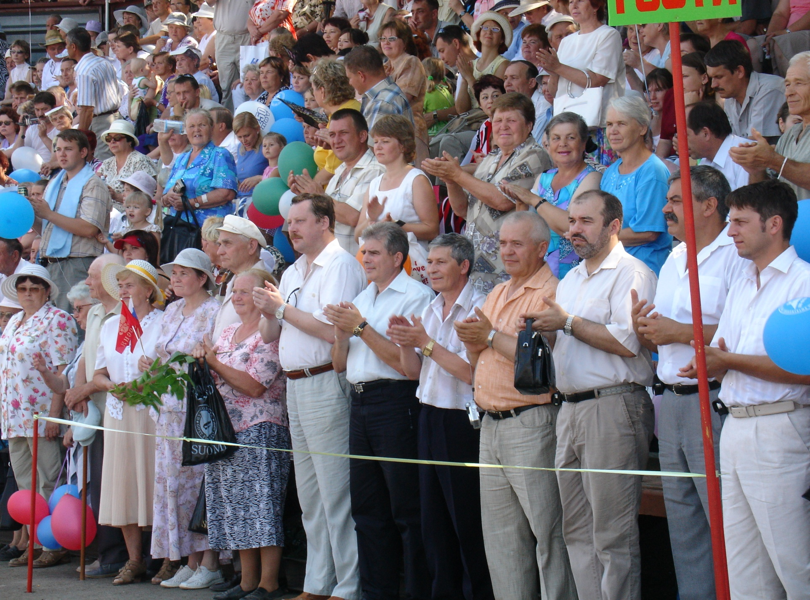

Slide 18
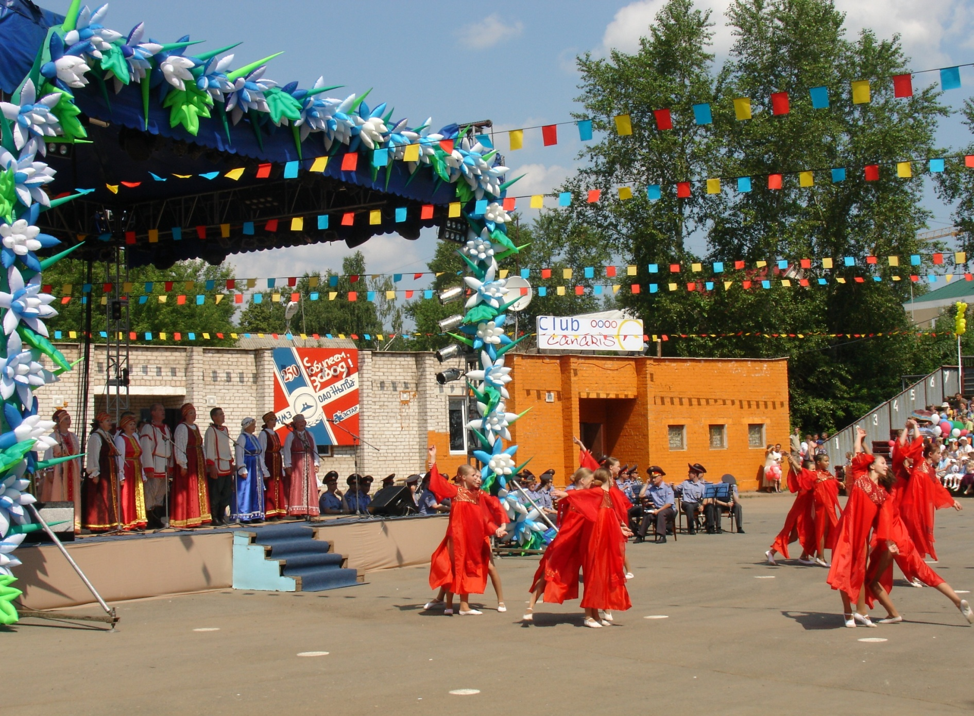

Slide 19
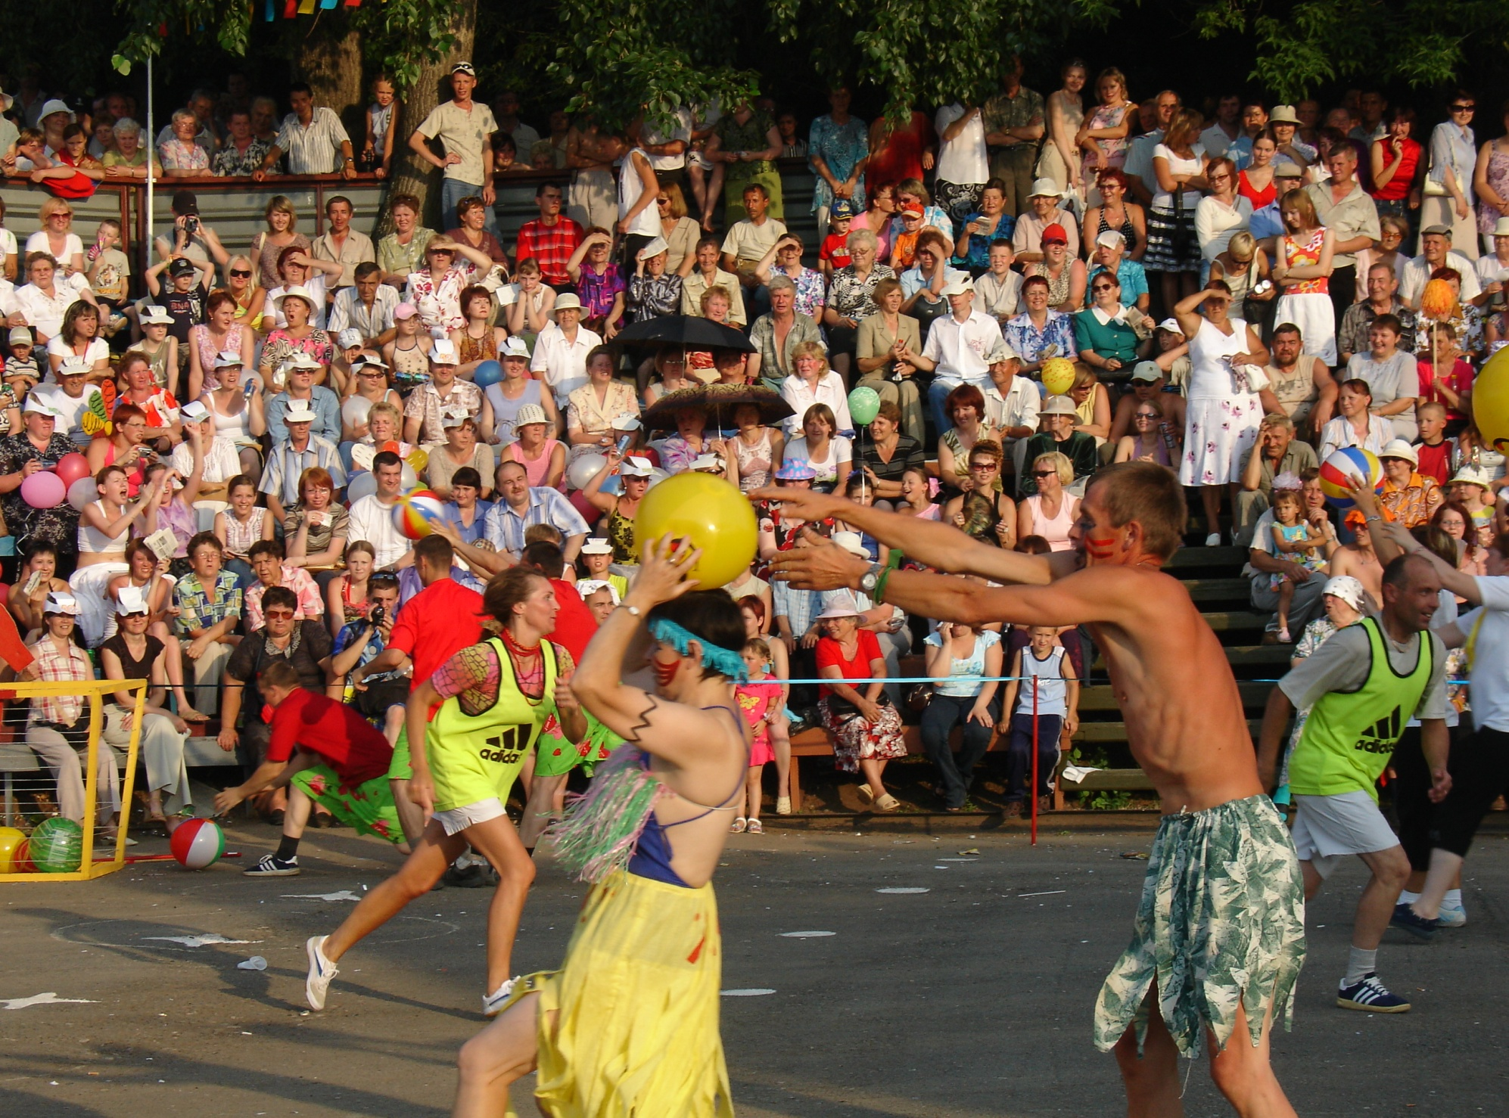

Slide 20
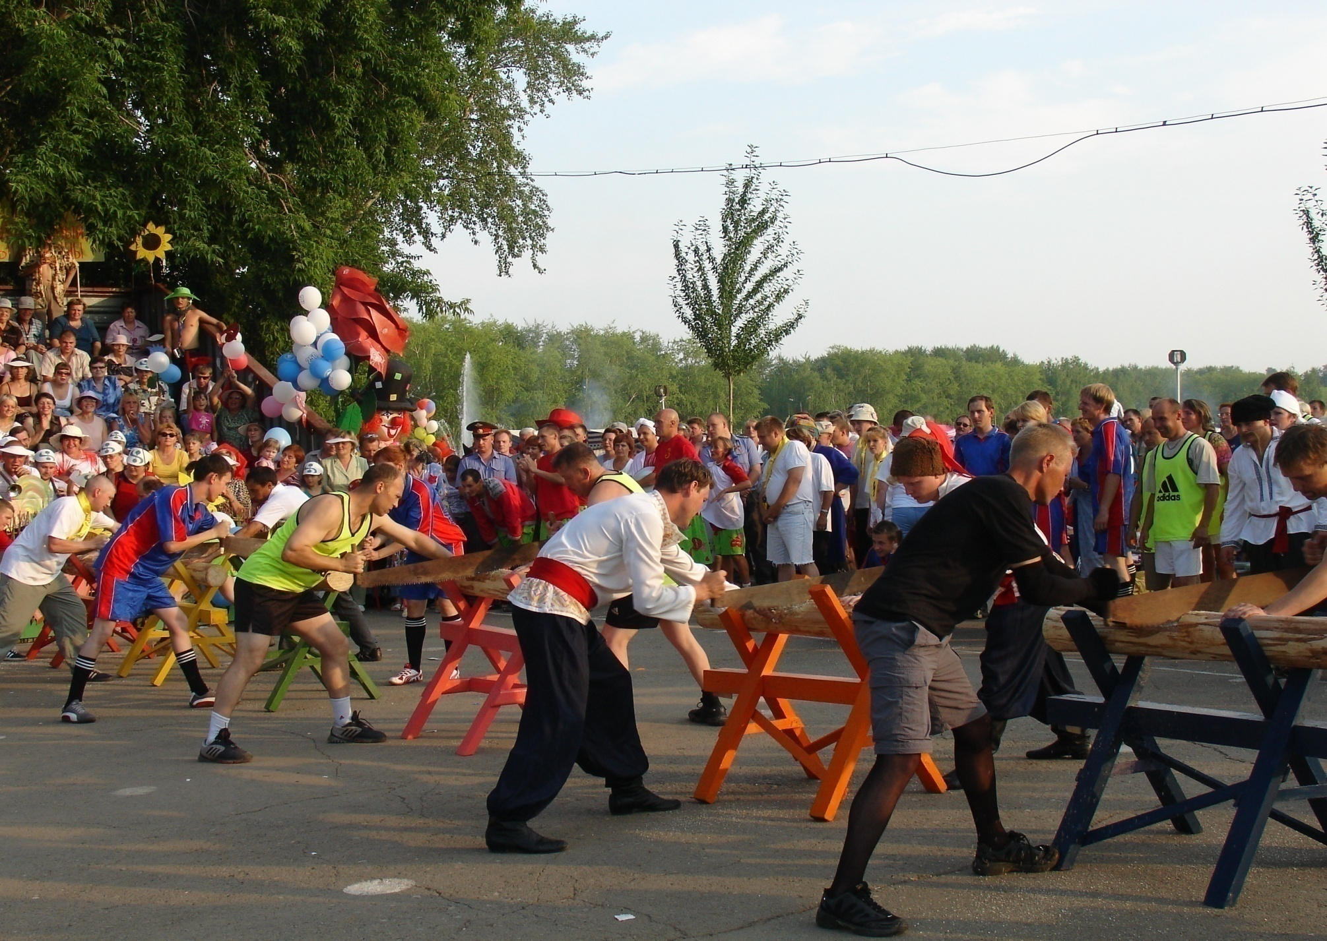

Slide 21
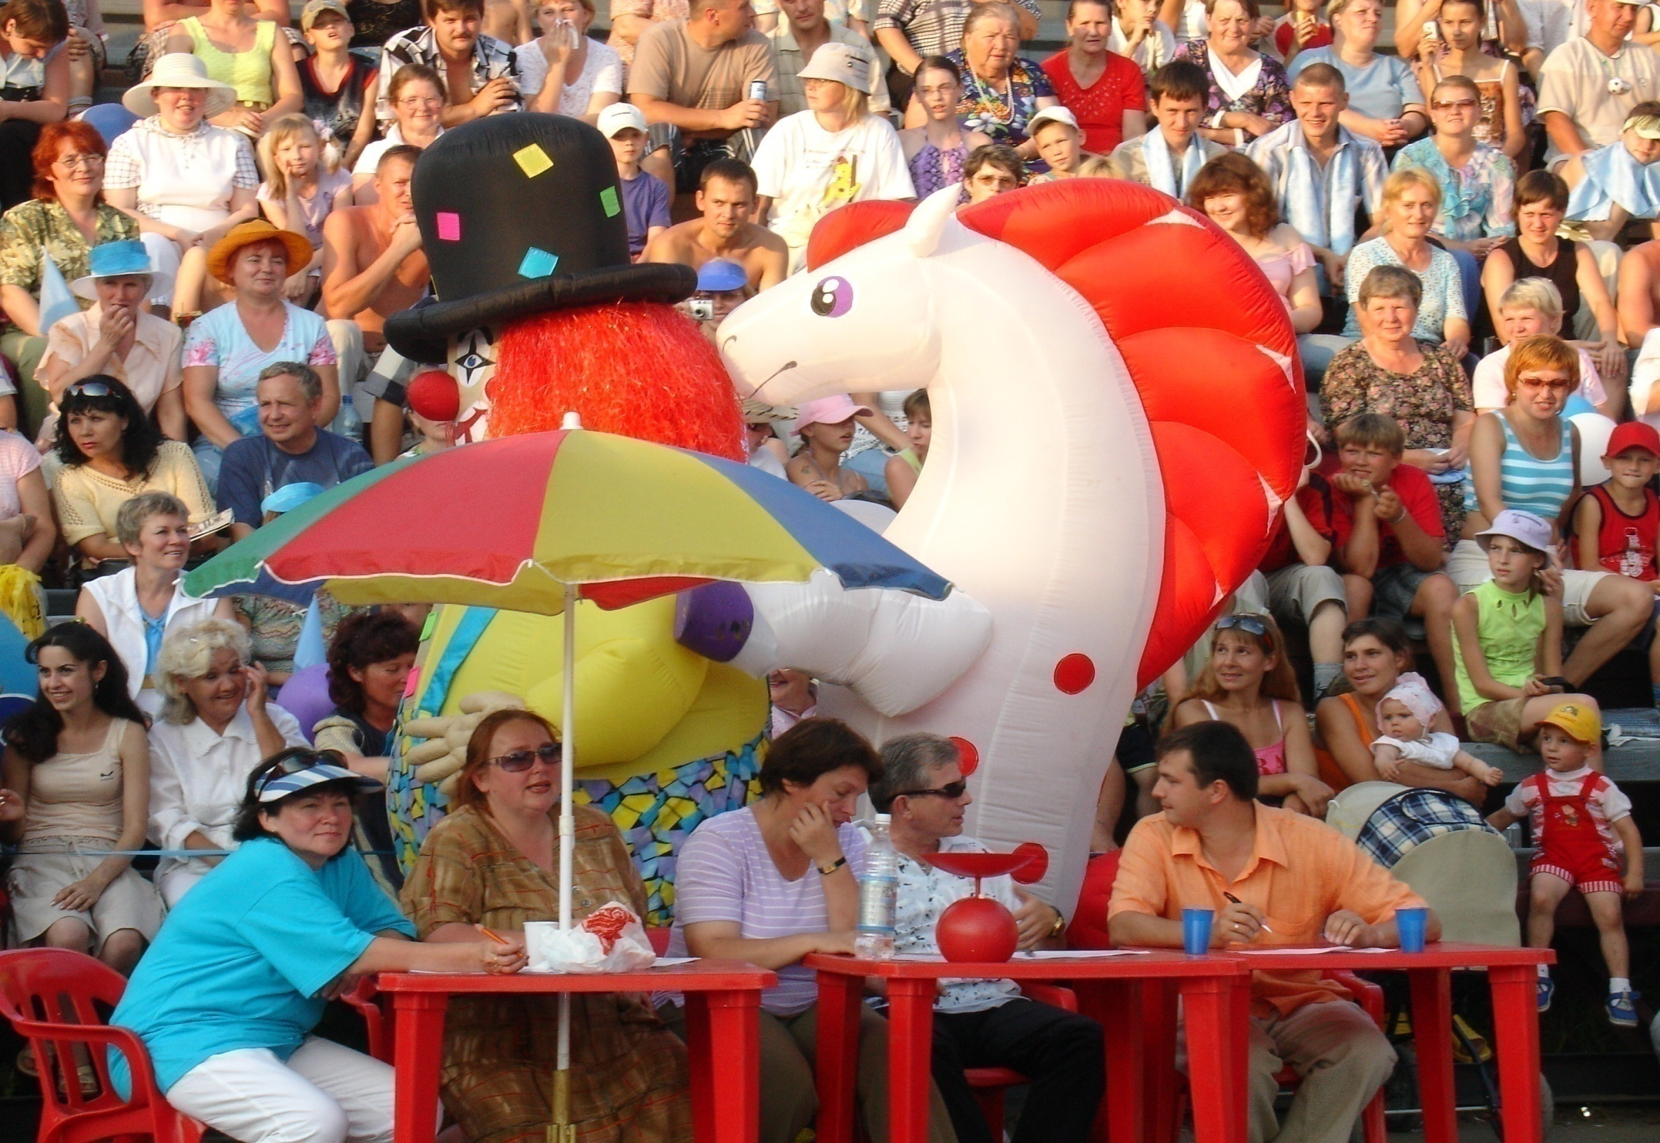

Slide 22
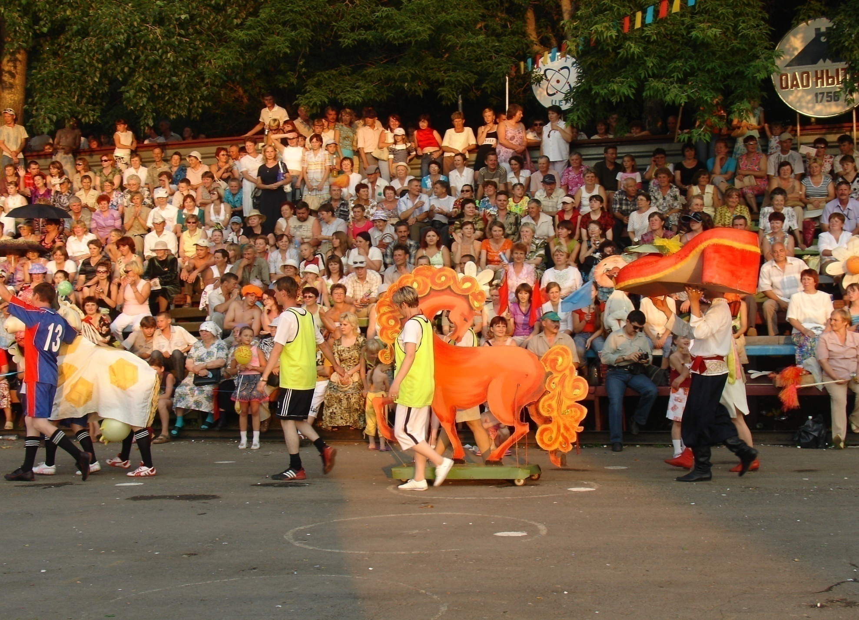

Slide 23
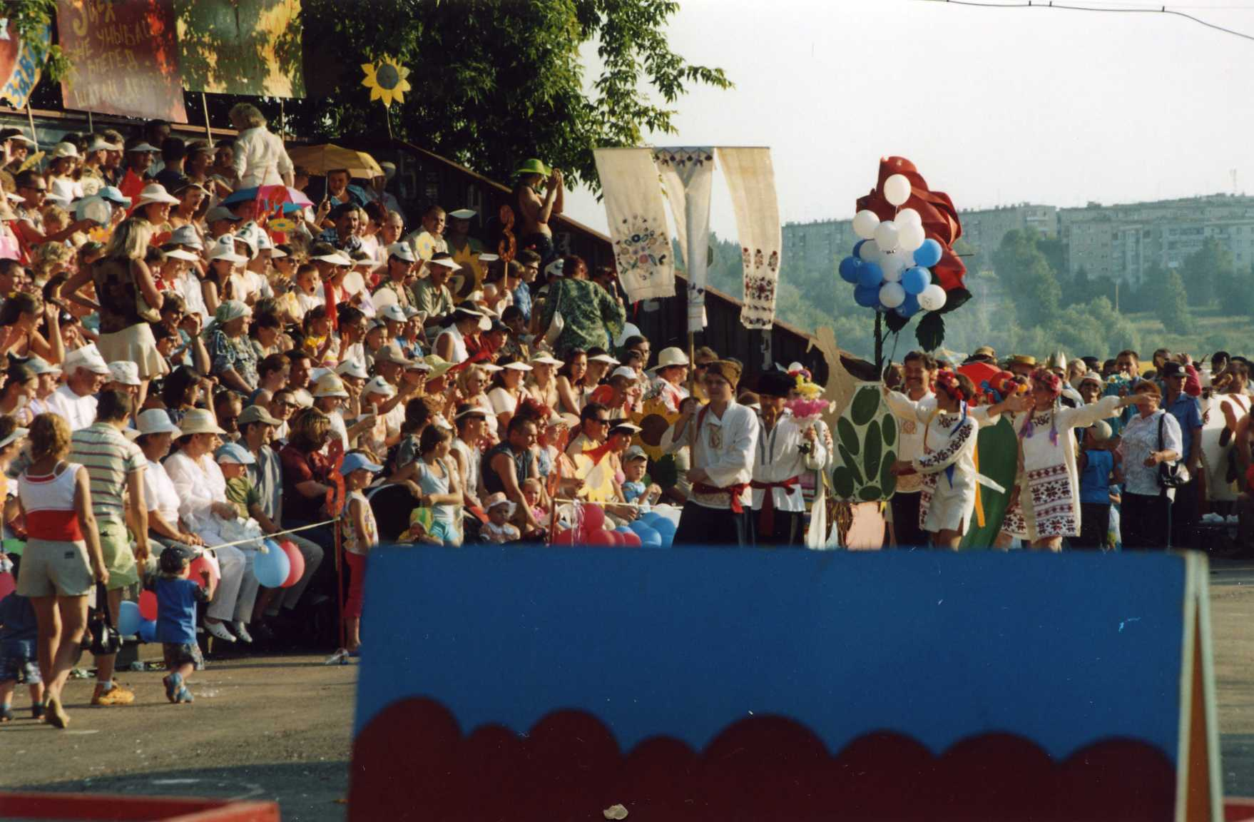

Slide 24
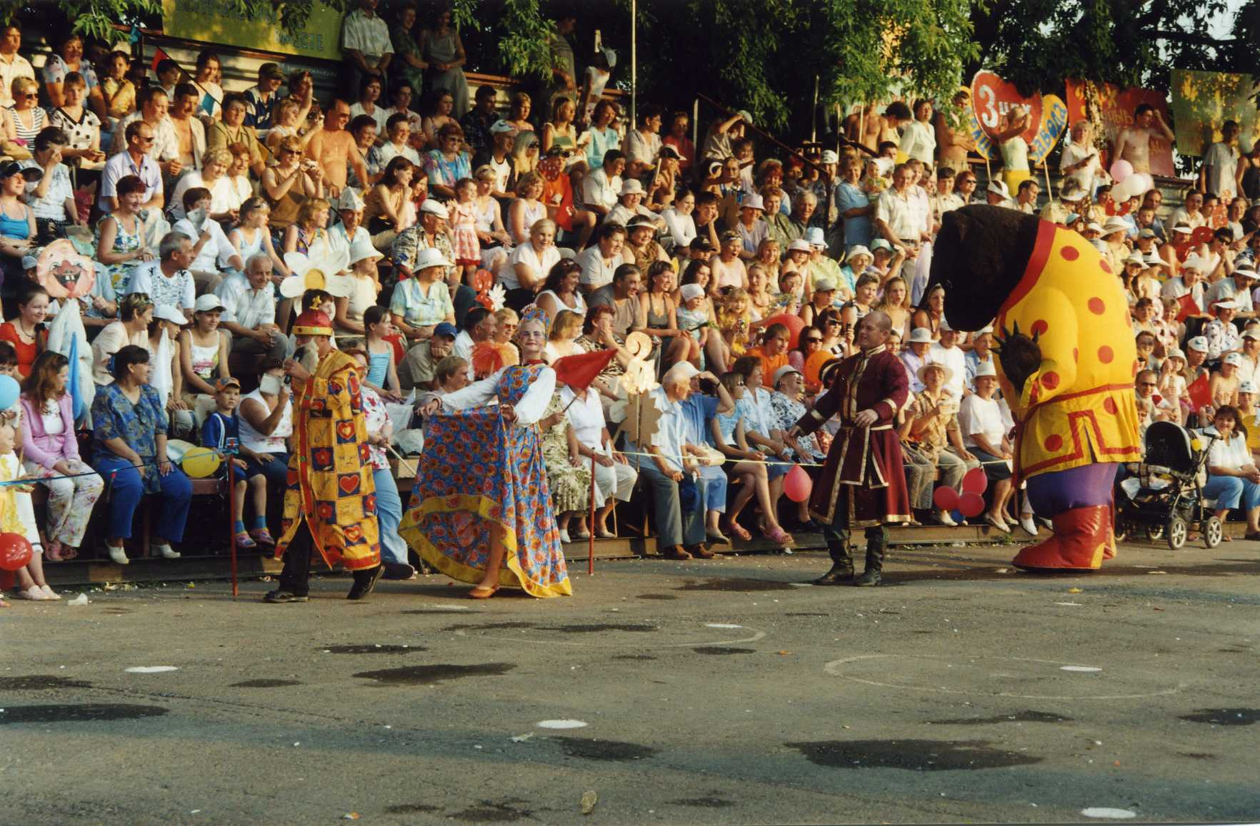

Slide 25
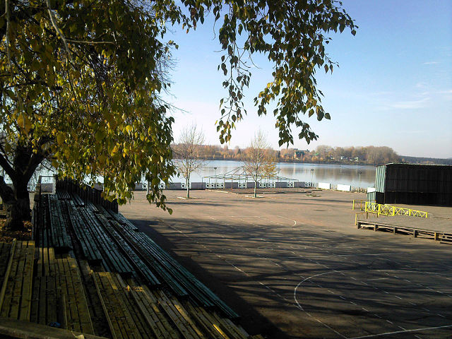

Slide 26
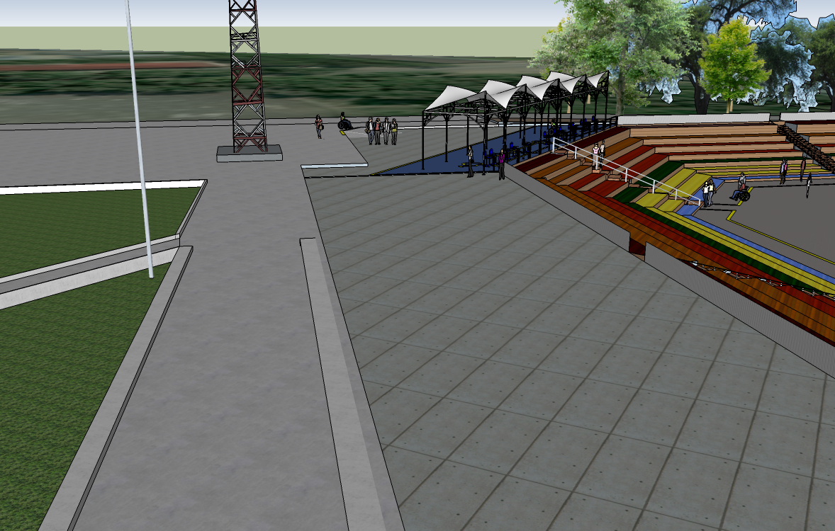

Slide 27
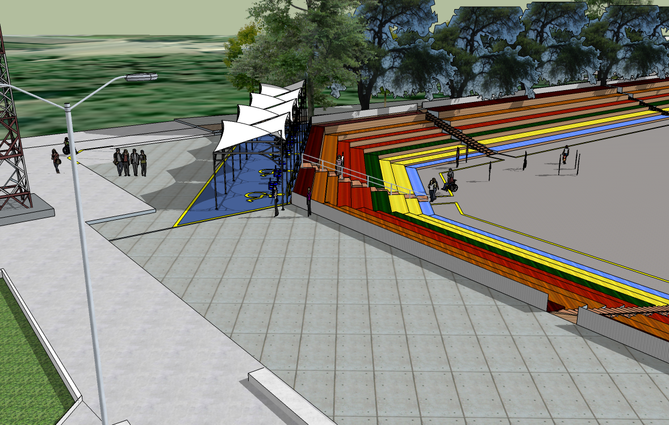

Slide 28
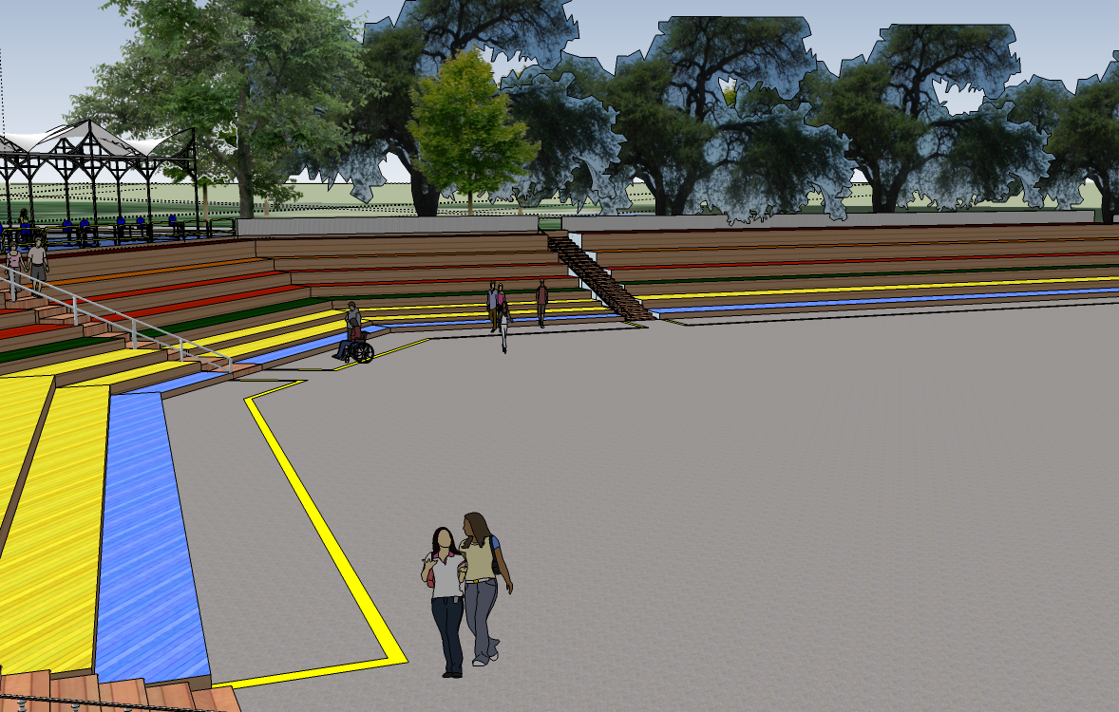

Slide 29
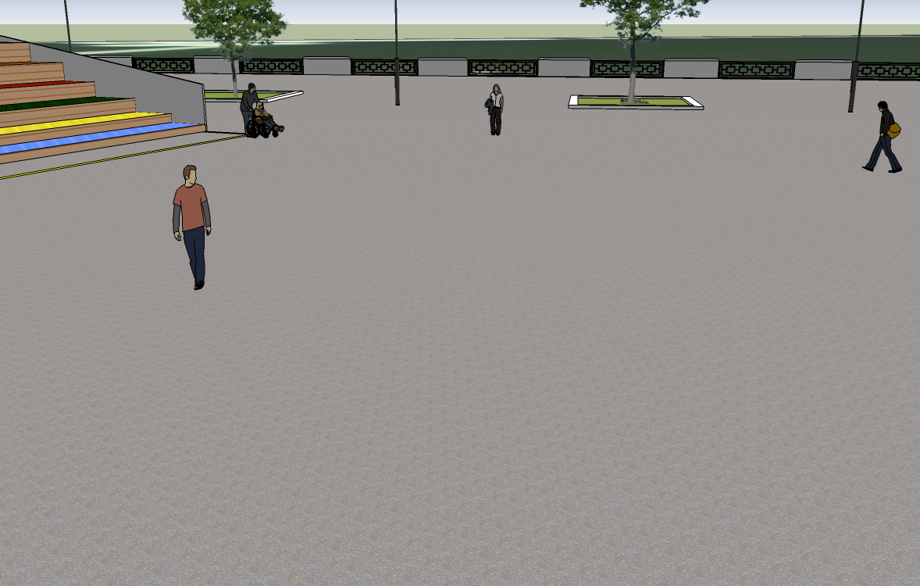

Slide 30
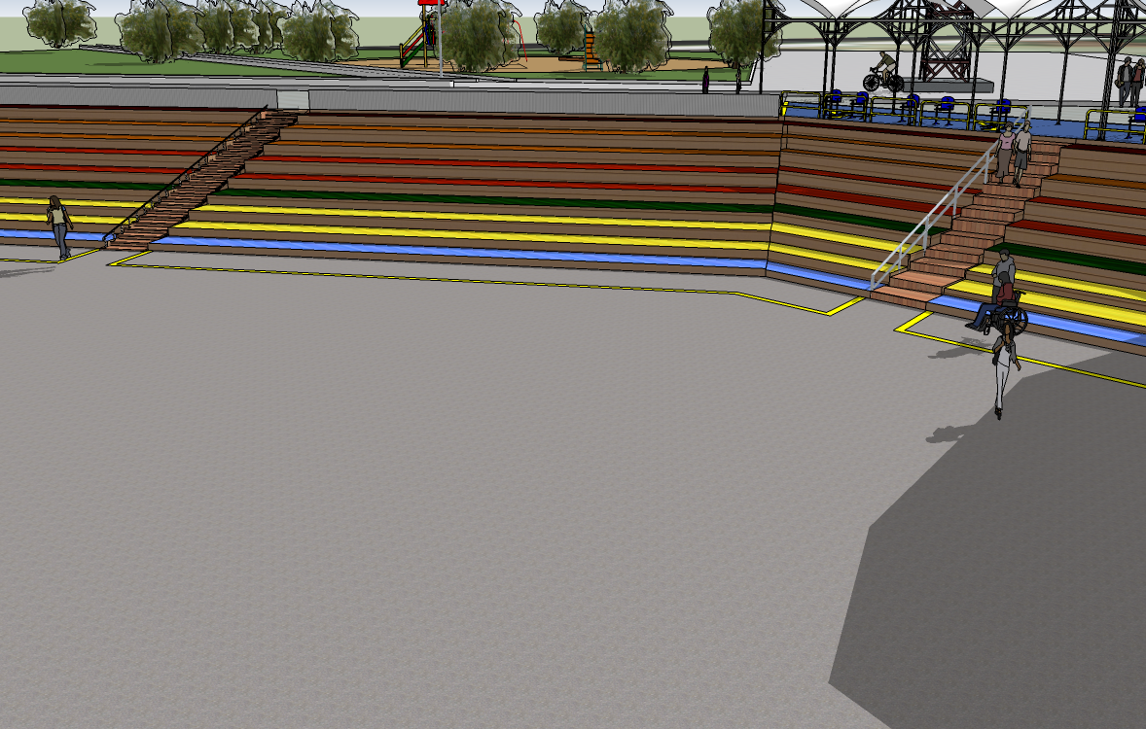

Slide 31
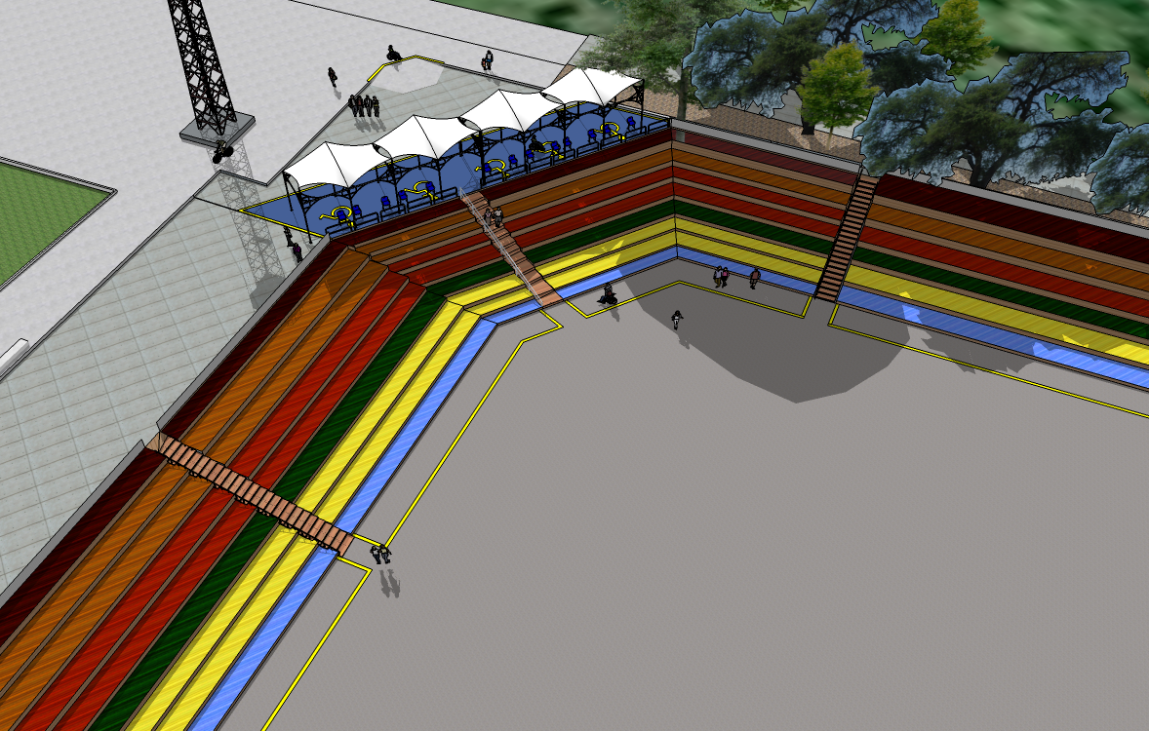

Slide 32
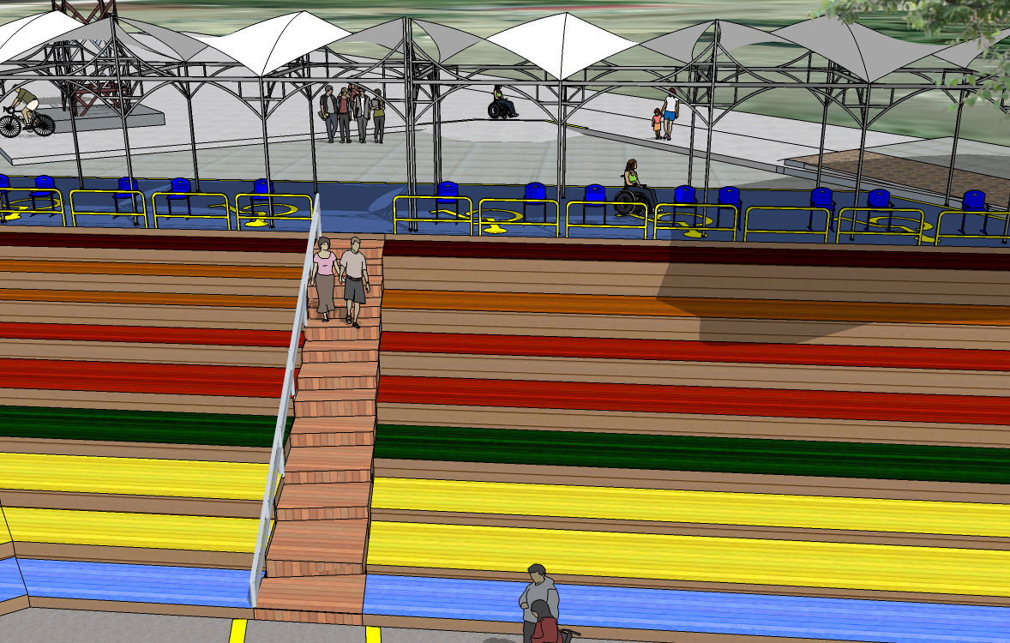

Slide 33
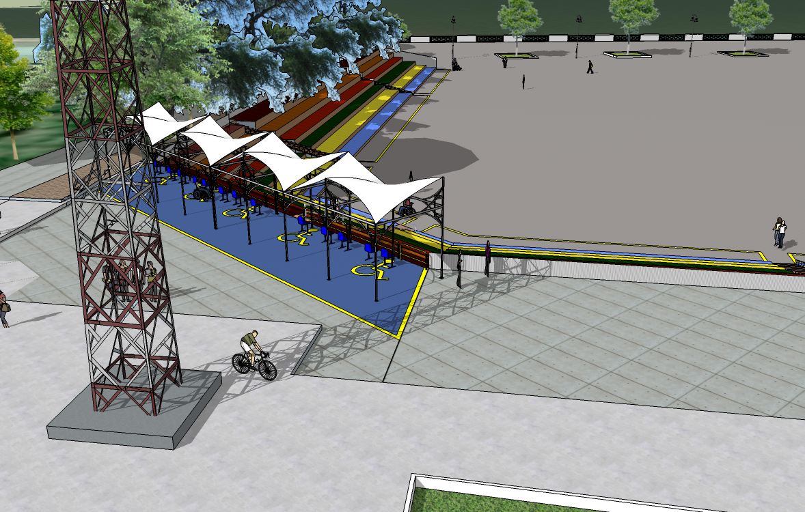

Slide 34
Центральный парк «ЦК и Д»

Slide 35
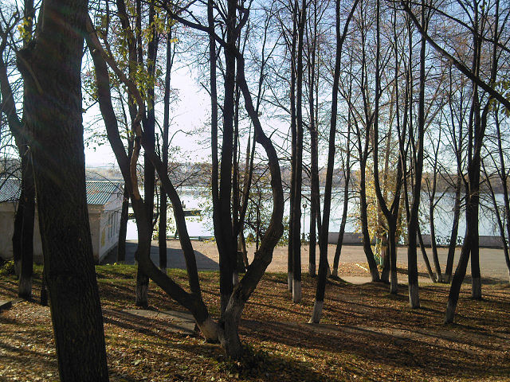

Slide 36
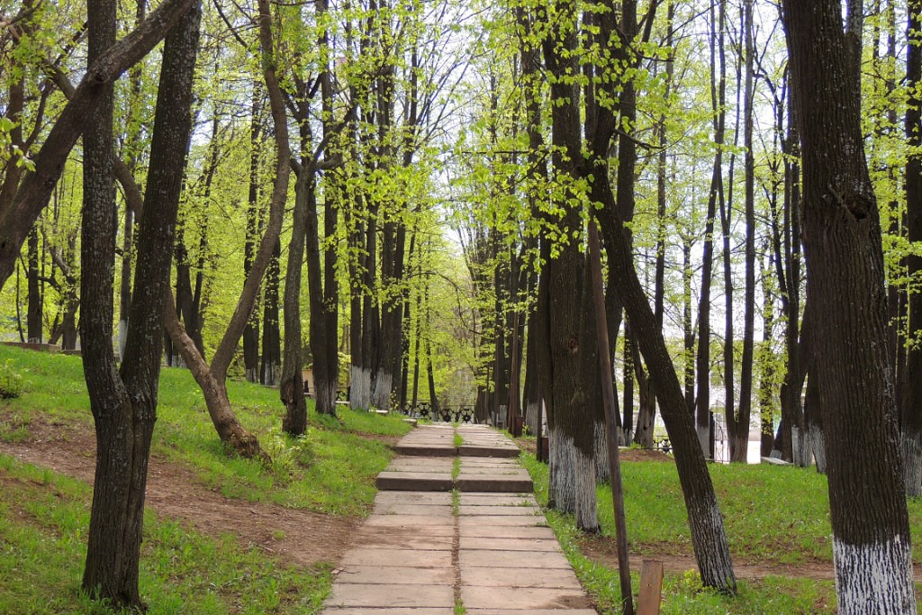

Slide 37
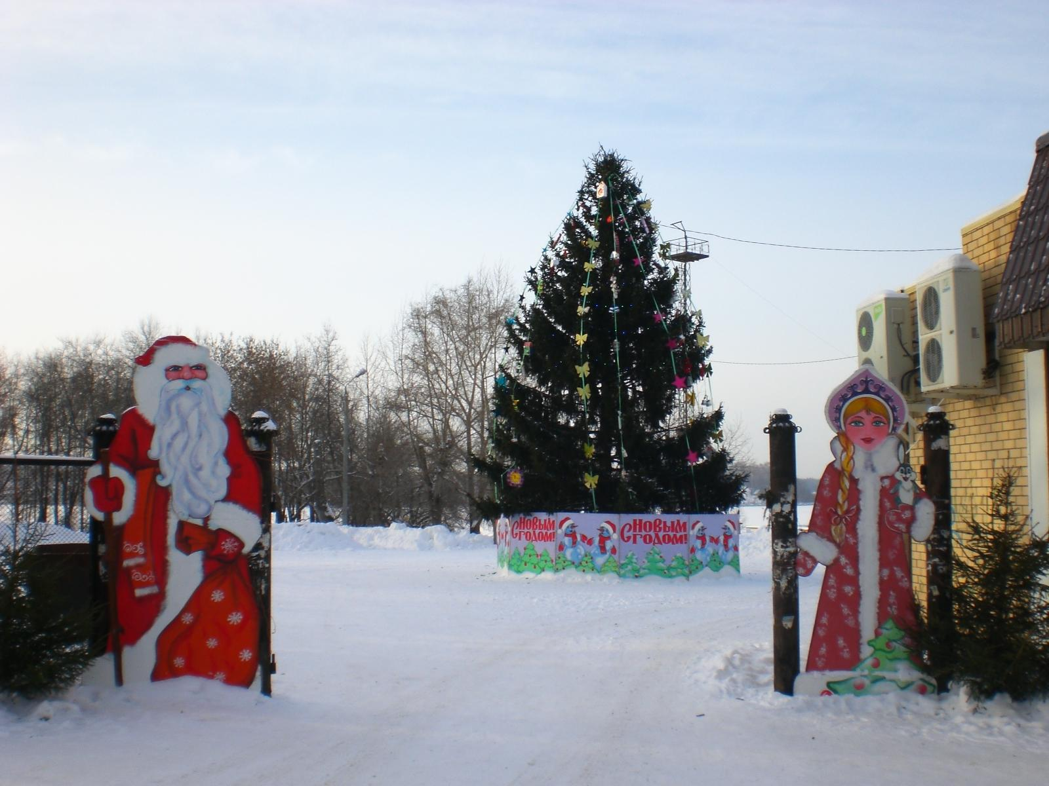

Slide 38
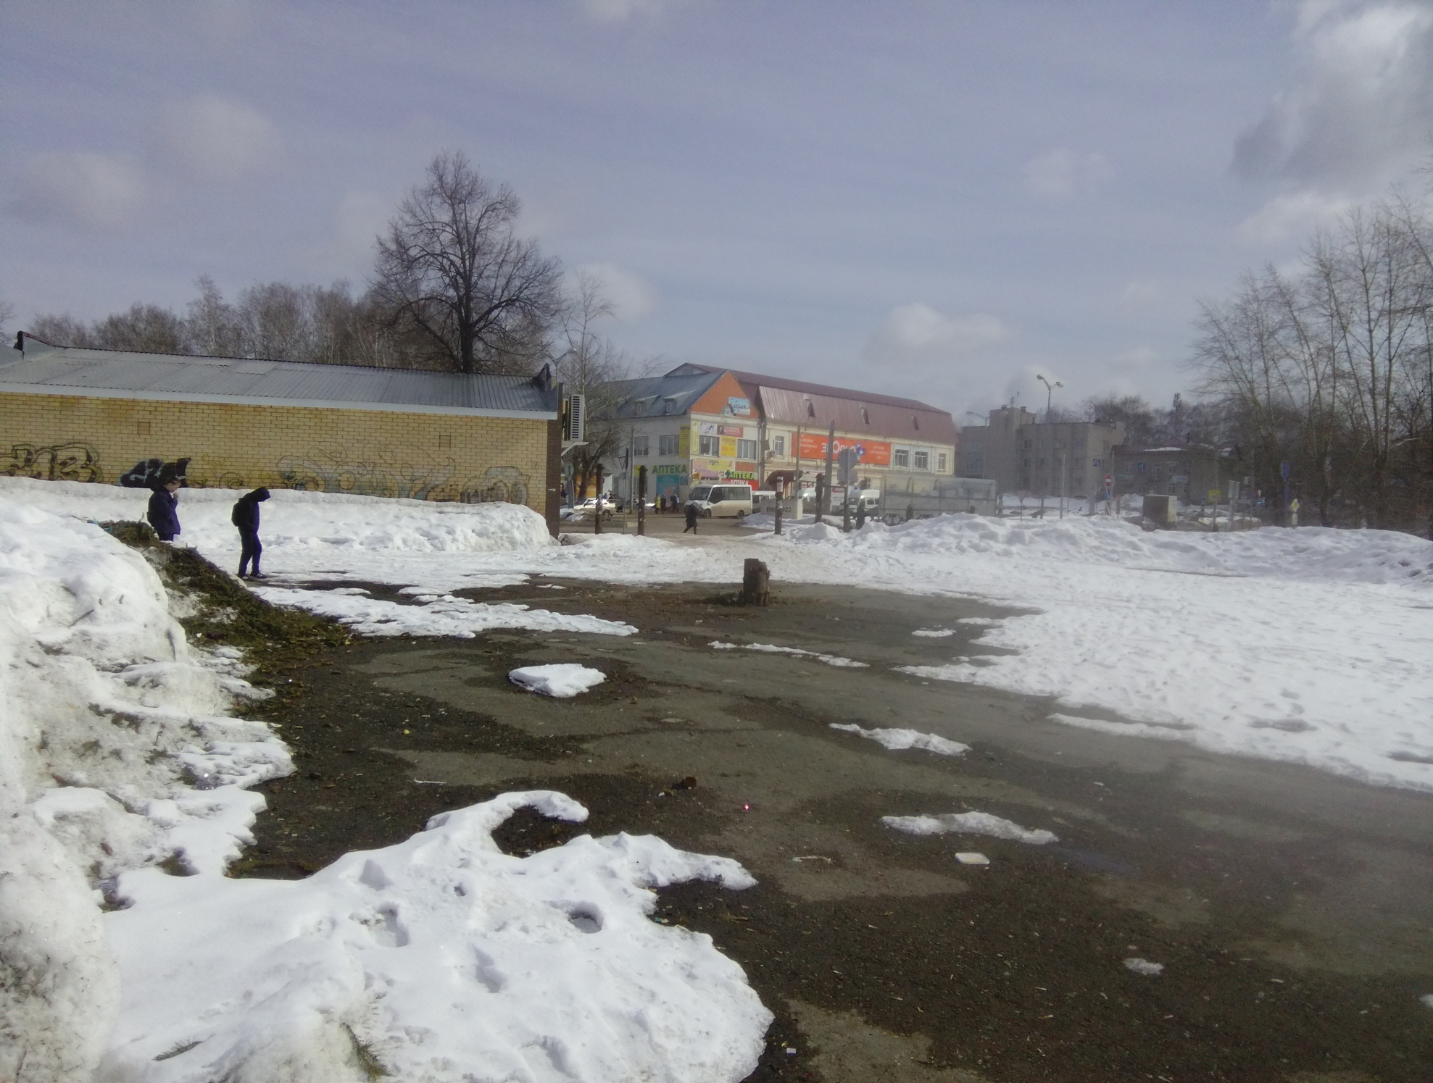

Slide 39
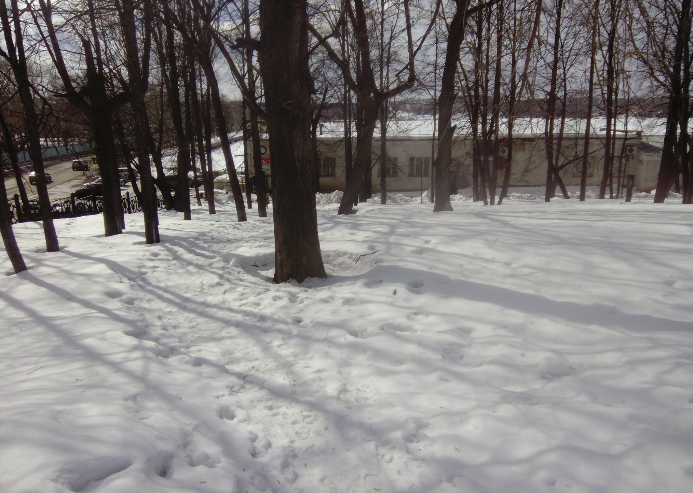

Slide 40
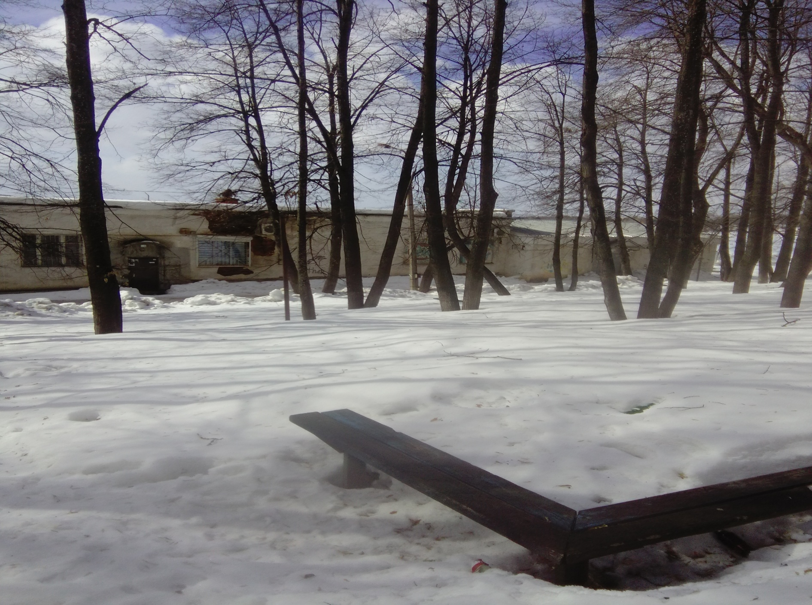

Slide 41
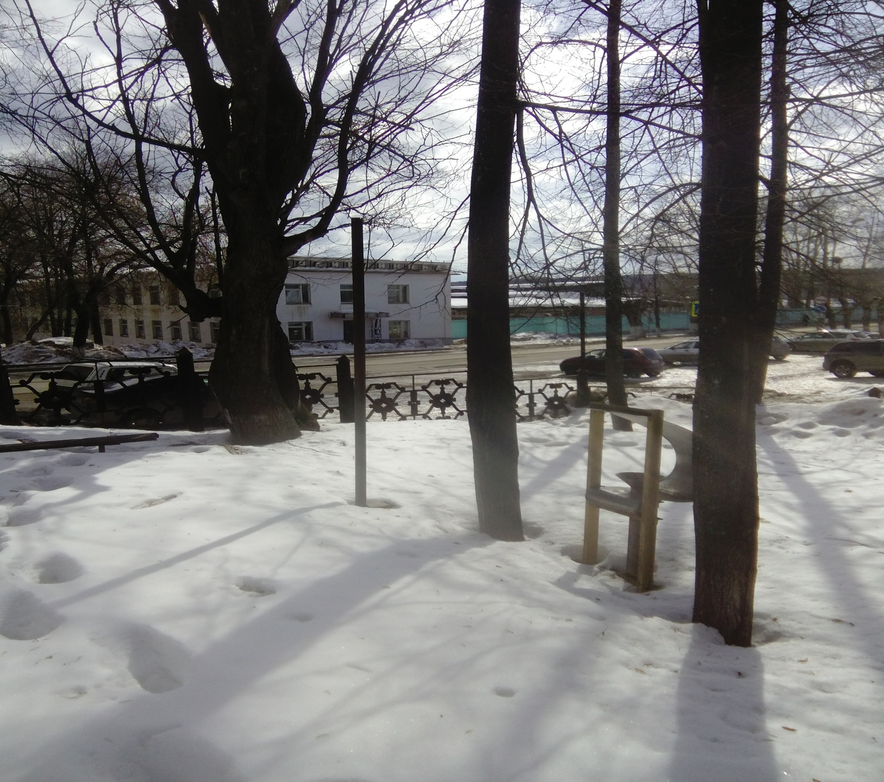

Slide 42
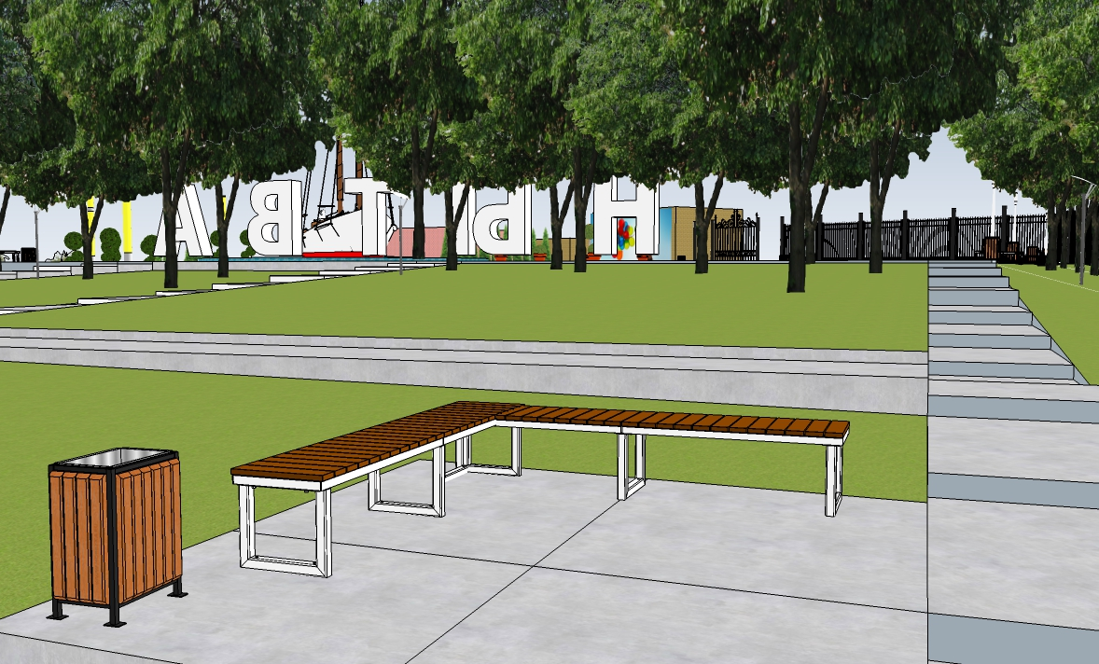

Slide 43
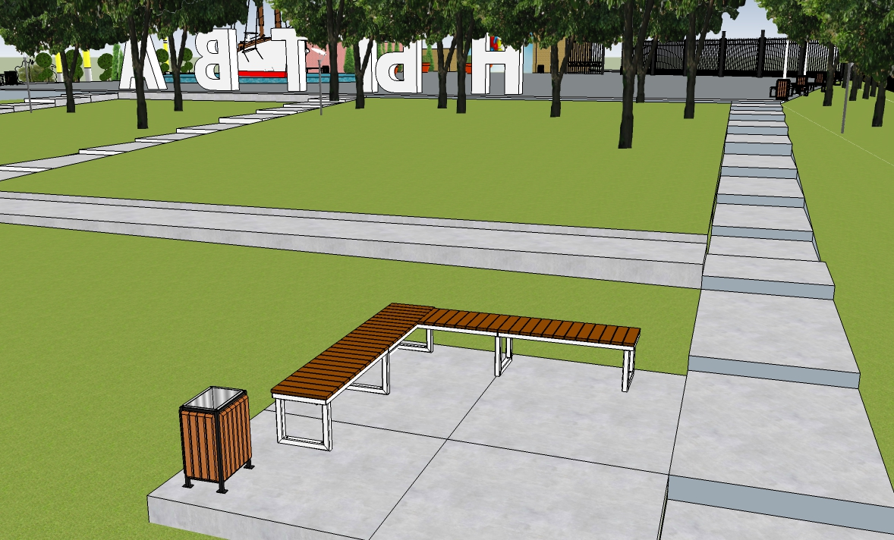

Slide 44
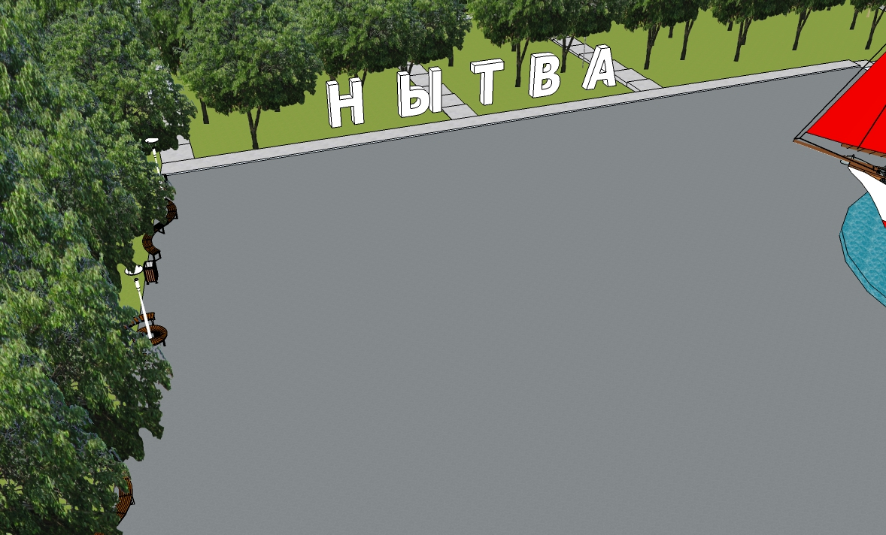

Slide 45
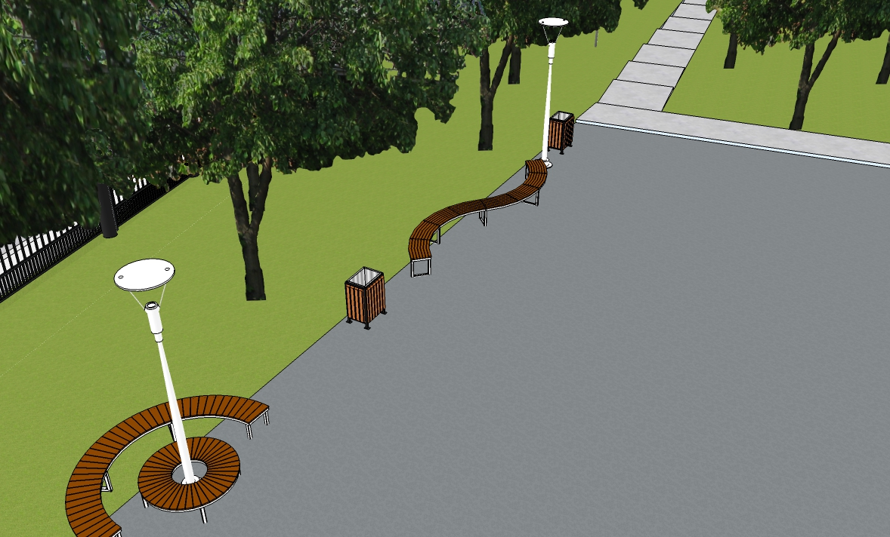

Slide 46
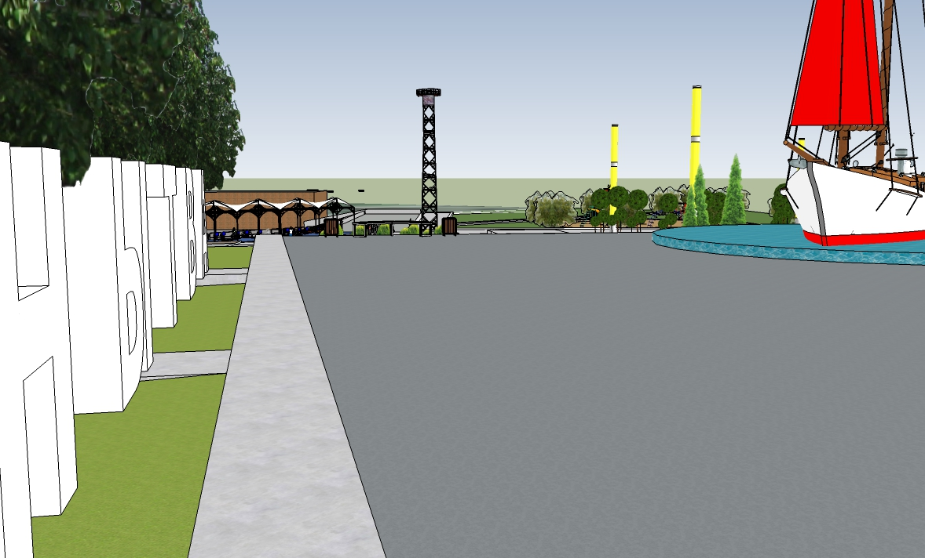

Slide 47
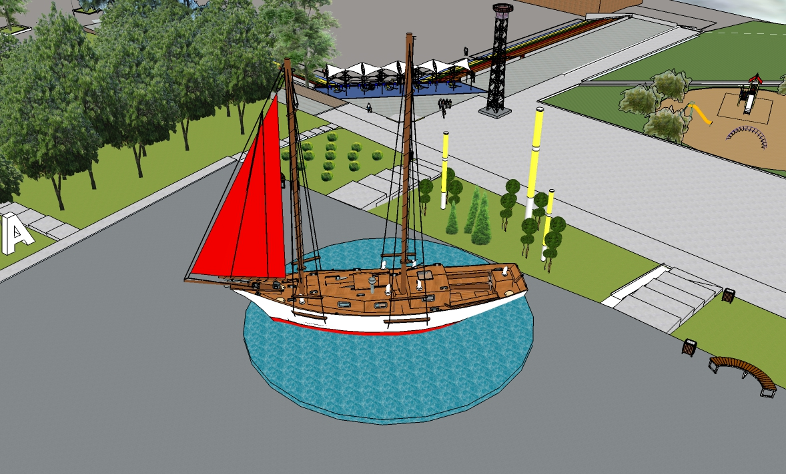

Slide 48
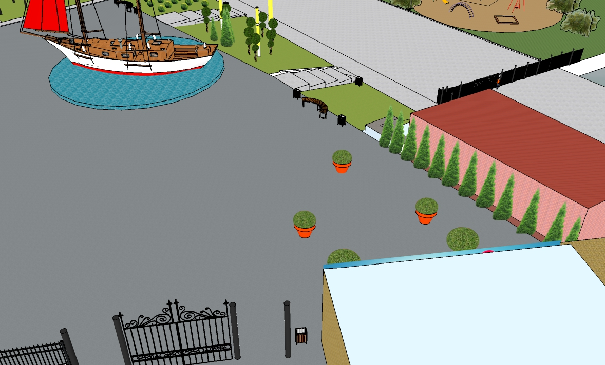

Slide 49
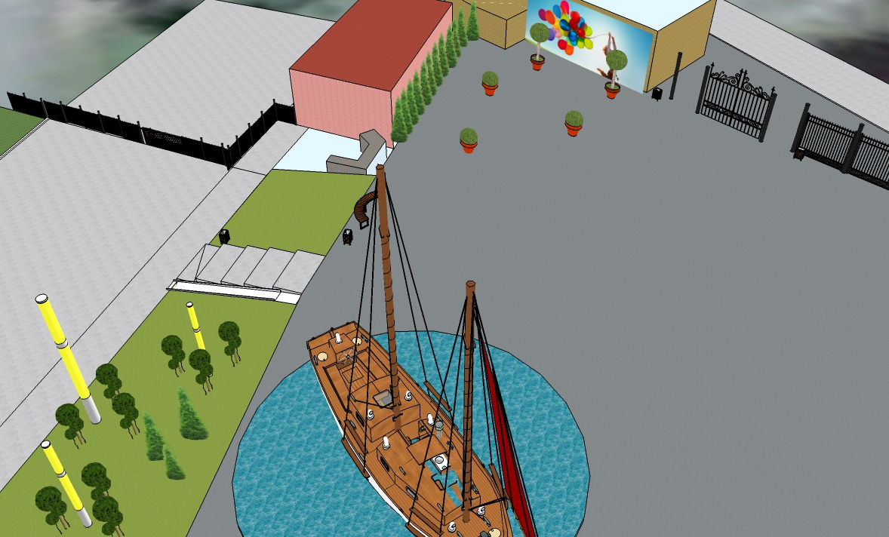

Slide 50
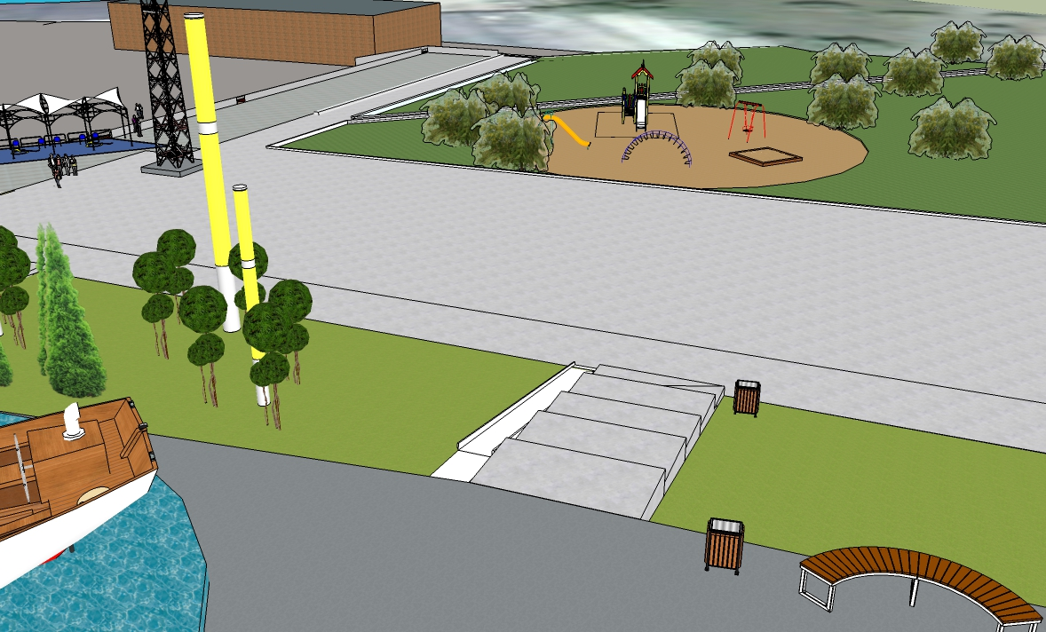

Slide 51
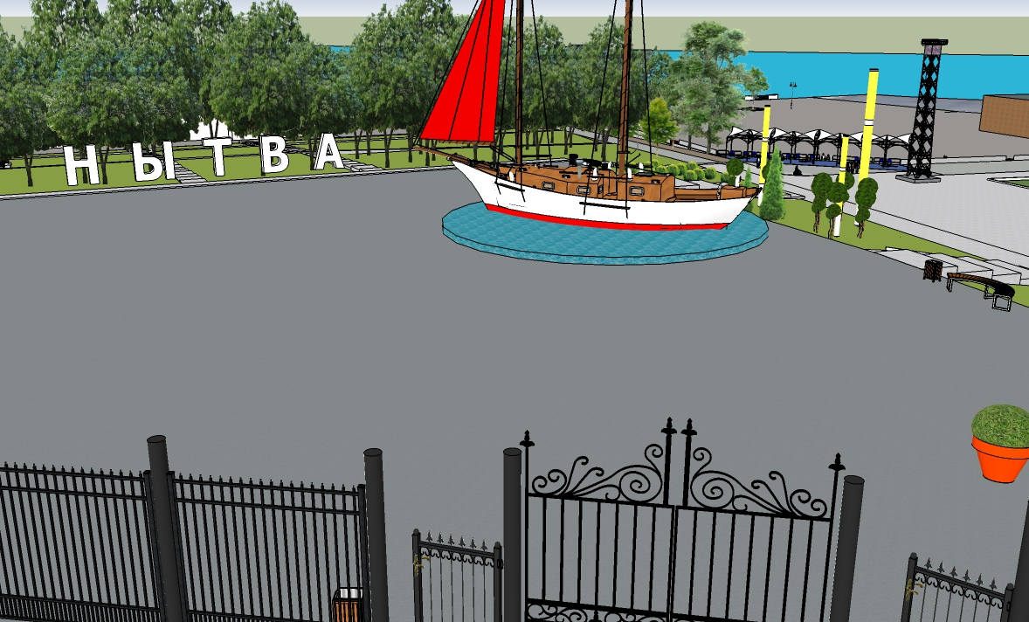

Slide 52
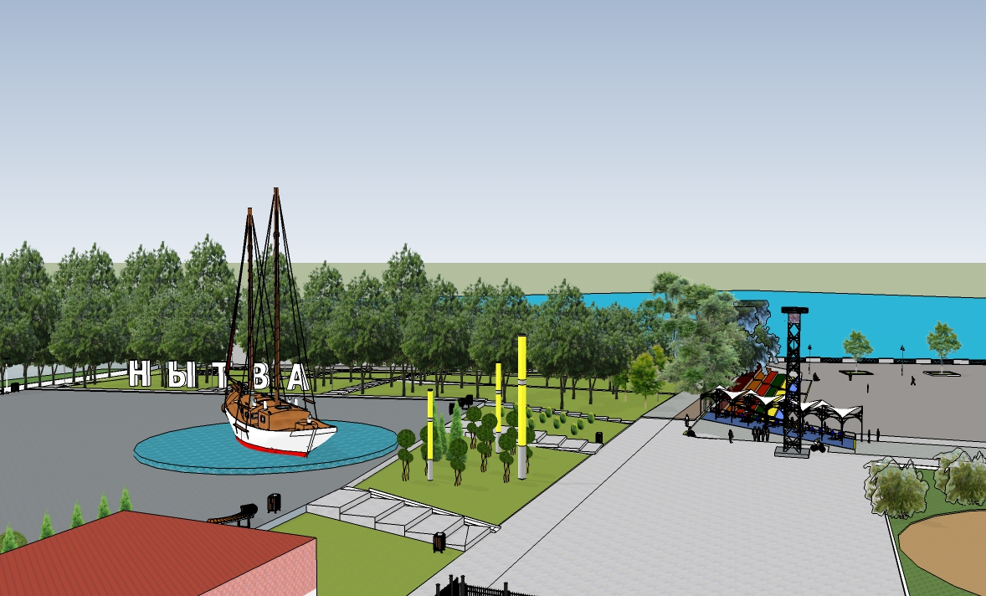

Slide 53
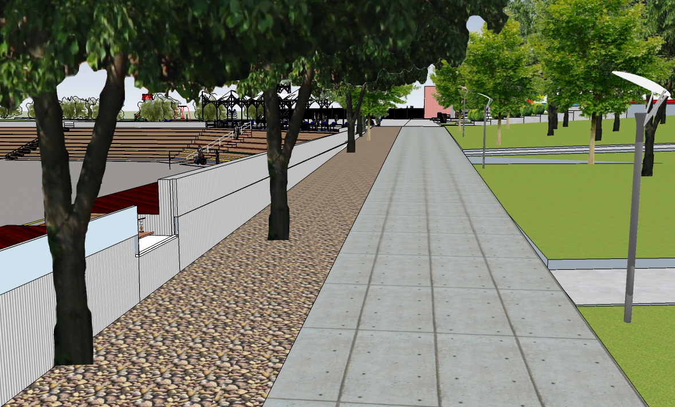

Slide 54
